Slide 1
6장 리스트

Slide 2
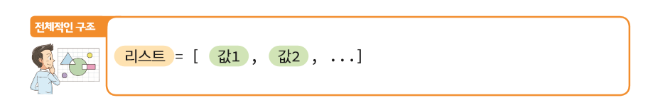
리스트란?
리스트(list)는 여러 개의 데이터가 저장되어 있는 장소이다.
scores = [ 32, 56, 64, 72, 12, 37, 98, 77, 59, 69]

Slide 3
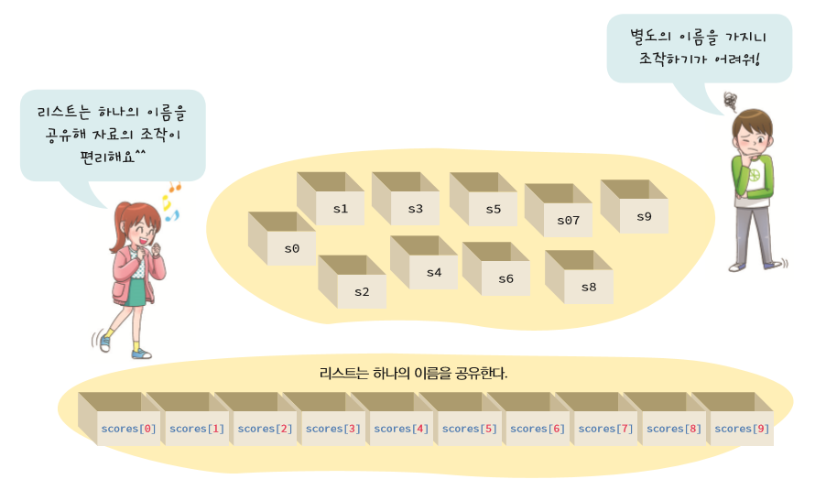
리스트가 필요한 이유

Slide 4
예제
scores = [ ]
for i in range(10):
scores.append(int(input("성적을 입력하시오:")))
print(scores)

Slide 5
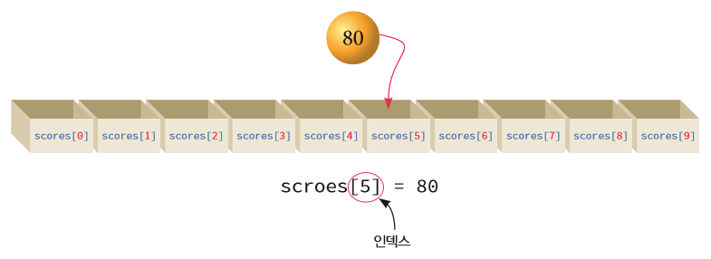
리스트의 요소 접근

Slide 6
예제
scores = [ 32, 56, 64, 72, 12, 37, 98, 77, 59, 69]
scores[0] = 80;
scores[1] = scores[0];
scores[i] = 10; // i는 정수 변수
scores[i+2] = 20; // 수식이 인덱스가 된다.
if i >= 0 and i < len(scores) :
scores[i] = number

Slide 7
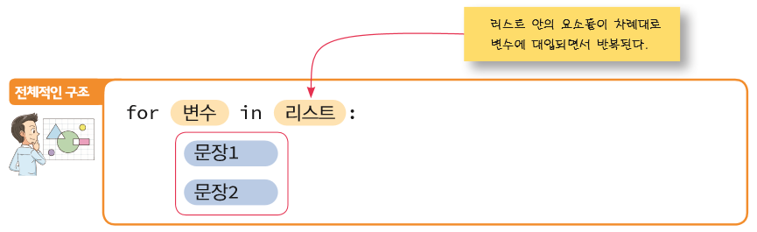
리스트 순회하기
scores = [ 32, 56, 64, 72, 12, 37, 98, 77, 59, 69]
for element in scores:
print(element)

Slide 8
list 클래스
list1 = list() # 공백 리스트 생성
list2 = list("Hello") # 문자 H, e, l, l, o를 요소로 가지는 리스트 생성
list3 = list(range(0, 5)) # 0, 1, 2, 3, 4를 요소가 가지는 리스트 생성
list1 = [ ] # 공백 리스트 생성
list2 = [ "H", "e", "l", "l", "o" ] # 문자 H, e, l, l, o를 요소로 가지는 리스트 list3 = [ 0, 1, 2, 3, 4 ] # 0, 1, 2, 3, 4를 요소가 가지는 리스트 생성

Slide 9
복잡한 리스트
list1 = [12, "dog", 180.14] # 혼합 자료형
list2 = [["Seoul", 10], ["Paris", 12], ["London", 50]] # 내장 리스트
list3 = ["aaa", ["bbb", ["ccc", ["ddd", "eee", 45]]]] # 내장 리스트

Slide 10
Lab: 성적 처리 프로그램
학생들의 성적을 처리하는 프로그램을 완성시켜보자. 사용자로부터 성적을 입력받아서 리스트에 저장한다. 성적의 평균을 구하고 80점 이상 성적을 받은 학생의 숫자를 계산하여 출력해보자.
성적을 입력하시요: 10
성적을 입력하시요: 20
성적을 입력하시요: 60
성적을 입력하시요: 70
성적을 입력하시요: 80
성적 평균은 48.0 입니다.
80점 이상 성적을 받은 학생은 1 명입니다.

Slide 11
Solution
STUDENTS = 5
scores = []
scoreSum = 0
for i in range(STUDENTS):
value = int(input("성적을 입력하시요: "))
scores.append(value)
scoreSum += value
scoreAvg = scoreSum / len(scores)
highScoreStudents = 0
for i in range(len(scores)):
if scores[i] >= 80:
highScoreStudents += 1
print("성적 평균은", scoreAvg, "입니다.")
print("80점 이상 성적을 받은 학생은", highScoreStudents, "명입니다.")

Slide 12
Lab: 문자열 처리 프로그램
리스트는 문자열도 저장할 수 있다. 강아지를 많이 키우는 사람을 가정하자. 강아지들의 이름을 저장하였다가 출력하는 프로그램을 작성해보자.
강아지의 이름을 입력히시오(종료시에는 엔터키) 미나
강아지의 이름을 입력히시오(종료시에는 엔터키) 초롱이
강아지의 이름을 입력히시오(종료시에는 엔터키) 써니
강아지의 이름을 입력히시오(종료시에는 엔터키) 팅커벨
강아지의 이름을 입력히시오(종료시에는 엔터키)
강아지들의 이름:
미나, 초롱이, 써니, 팅커벨,

Slide 13
Solution
dogNames = []
while True:
name = input('강아지의 이름을 입력히시오(종료시에는 엔터키) ')
if name == '':
break
dogNames.append(name)
print('강아지들의 이름:')
for name in dogNames:
print(name, end=", ")

Slide 14
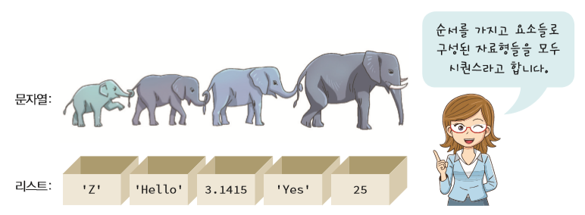
시퀀스 자료형
시퀀스: 순서를 가진 요소들의 집합
문자열
바이트 시퀀스
바이트 배열
리스트
튜플
range 객체

Slide 15
예제
text = "Will is power."
print(text[0], text[3], text[-1])
flist = ["apple", "banana", "tomato", "peach", "pear" ]
print(flist[0], flist[3], flist[-1])
W l .
apple peach pear

Slide 16
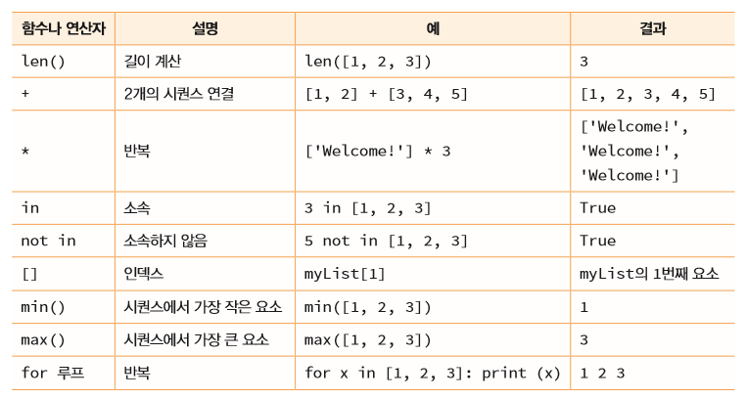
시퀀스에서 가능한 연산과 함수

Slide 17
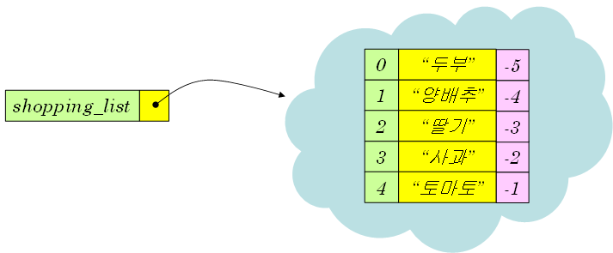
인덱싱과 슬라이싱
인덱싱(indexing)이란 리스트에서 하나의 요소를 인덱스 연산자를 통하여 참조(접근)하는 것을 의미한다.
>>> shopping_list = [ "두부", "양배추", "딸기", "사과", "토마토" ]
>>> shopping_list[0]
'두부'

Slide 18
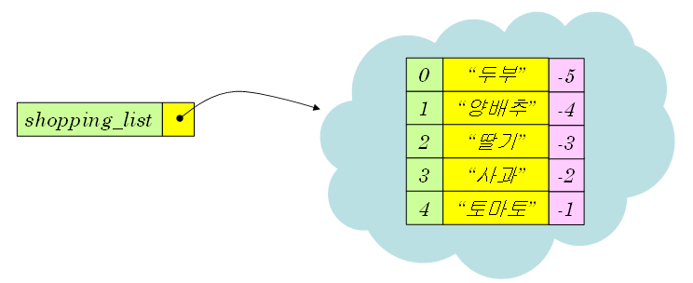
음수 인덱스

Slide 19
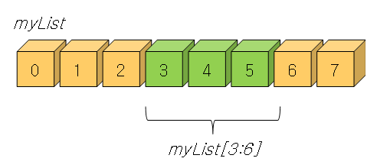
슬라이싱
슬라이싱(slicing)은 리스트 안에서 범위를 지정하여서 원하는 요소들을 선택하는 연산이다.
>>> squares = [0, 1, 4, 9, 16, 25, 36, 49]
>>> squares[3:6] # 슬라이싱은 새로운 리스트를 반환한다.
[9, 16, 25]

Slide 20
리스트는 변경가능
>>> squares = [0, 1, 4, 9, 16, 25, 36, 48] # 잘못된 부분이 있음!
>>> 7 ** 2 # 7의 제곱은 49임!
49
>>> squares[7] = 49 # 잘못된 값을 변경한다.
>>> squares
[0, 1, 4, 9, 16, 25, 36, 49]

Slide 21
리스트의 기초 연산
두개의 리스트를 합칠 때는 연결 연산자인 + 연산자를 사용할 수 있다.
>>> marvel_heroes = [ "스파이더맨", "헐크", "아이언맨" ]
>>> dc_heroes = [ "슈퍼맨", "배트맨", "원더우먼" ]
>>> heroes = marvel_heroes + dc_heroes
>>> heroes
['스파이더맨', '헐크', '아이언맨', '슈퍼맨', '배트맨', '원더우먼']
>>> values = [ 1, 2, 3 ] * 3
>>> values
[1, 2, 3, 1, 2, 3, 1, 2, 3]

Slide 22
리스트의 길이
len() 연산은 리스트의 길이를 계산하여 반환한다.
>>> letters = ['a', 'b', 'c', 'd']
>>> len(letters)
4

Slide 23
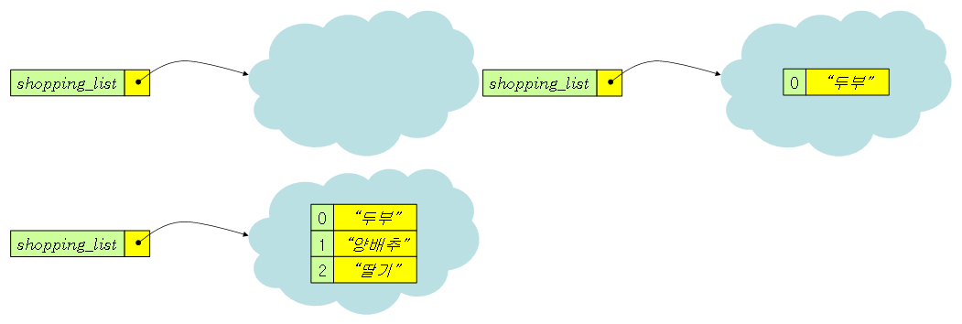
요소 추가하기
append()를 사용하여서 리스트의 끝에 새로운 항목을 추가할 수 있다.
>>> shopping_list = [ ]
>>> shopping_list.append("두부")
>>> shopping_list.append("양배추")
>>> shopping_list.append("딸기")
>>> shopping_list
['두부', '양배추', '딸기']

Slide 24

요소 찾기
어떤 요소가 리스트에 있는지 없는 지만 알려면 in 연산자를 사용하면 된다.
heroes = [ "스파이더맨", "슈퍼맨", "헐크", "아이언맨", "배트맨" ]
if "배트맨" in heroes :
print("배트맨은 영웅입니다. ")

Slide 25
요소 찾기
어떤 요소의 리스트 안에서의 위치를 알려면 index()을 사용한다.
heroes = [ "스파이더맨", "슈퍼맨", "헐크", "아이언맨", "배트맨" ]
index = heroes.index("슈퍼맨") # index는 1이 된다.

Slide 26
요소 삭제하기
pop() 메소드는 특정한 위치에 있는 항목을 삭제한다.
>>> heroes = [ "스파이더맨", "슈퍼맨", "헐크", "아이언맨", "배트맨" ]
>>> heroes.pop(1)
'슈퍼맨'
>>> heroes
['스파이더맨', '헐크', '아이언맨', '배트맨']
>>> heroes = [ "스파이더맨", "슈퍼맨", "헐크", "아이언맨", "배트맨", "조커" ]
>>> heroes.remove("조커")
>>> heroes
['스파이더맨', '슈퍼맨', '헐크', '아이언맨', '배트맨']

Slide 27
리스트 일치 검사
우리는 비교 연산자 ==, !=, >, <를 사용하여서 2개의 리스트를 비교할 수 있다.
>>> list1 = [ 1, 2, 3 ]
>>> list2 = [ 1, 2, 3 ]
>>> list1 == list2
True

Slide 28
리스트 최소값과 최대값 찾기
리스트 안에서 최소값과 최대값을 찾으려면 내장 메소드인 max()와 min()을 사용하면 된다.
>>> values = [ 1, 2, 3, 4, 5, 6, 7, 8, 9, 10 ]
>>> min(values)
1
>>> max(values)
10

Slide 29
리스트 정렬하기
리스트 객체의 sort() 메소드를 사용하는 방법
sorted() 내장 함수를 사용하는 방법
>>> a = [ 3, 2, 1, 5, 4 ]
>>> a.sort()
>>> a
[1, 2, 3, 4, 5]
>>> a = [ 3, 2, 1, 5, 4 ]
>>> b = sorted(a)
>>> b
[1, 2, 3, 4, 5]

Slide 30
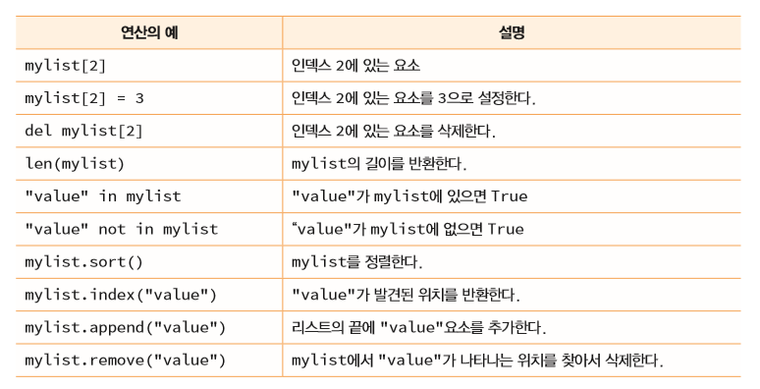
리스트 연산 정리

Slide 31
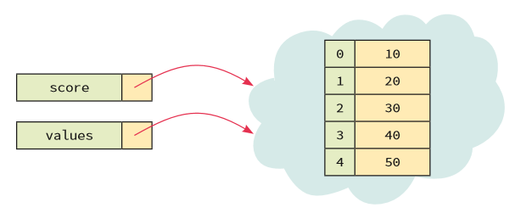
리스트 복사하기
scores = [ 10, 20, 30, 40, 50 ]
values = scores

Slide 32
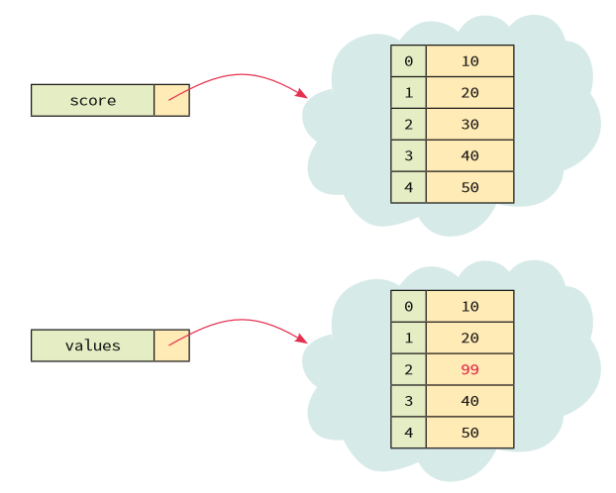
깊은 복사
>>> scores = [ 10, 20, 30, 40, 50 ]
>>> values = list(scores)
>>> values[2]=99
>>> scores
[10, 20, 30, 40, 50]
>>> values
[10, 20, 99, 40, 50]

Slide 33
리스트와 함수
리스트는 “참조로 호출하기”가 적용된다.
def func2(list):
list[0] = 99
values = [0, 1, 1, 2, 3, 5, 8]
print(values)
func2(values)
print(values)
[0, 1, 1, 2, 3, 5, 8]
[99, 1, 1, 2, 3, 5, 8]

Slide 34
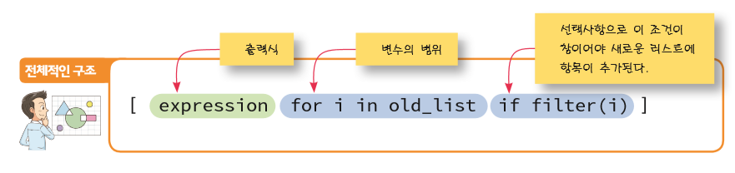
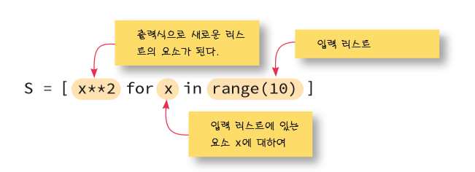
리스트 함축
리스트를 수학자들이 집합을 정의하는 것과 유사하게 생성하는 것

Slide 35
예제
list1 = [3, 4, 5]
list2 = [x*2 for x in list1]
print(list2)
[6, 8, 10]

Slide 36
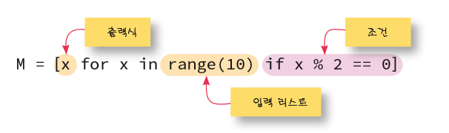
조건이 붙는 리스트 함축
[0, 2, 4, 6, 8]

Slide 37
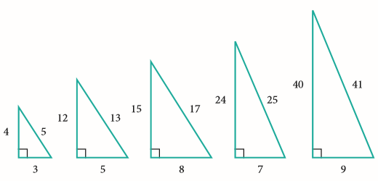
Lab: 피타고라스 삼각형
타고라스의 정리를 만족하는 삼각형들을 모두 찾아보자. 삼각형 한 변의 길이는 1부터 30 이하이다.
[(3, 4, 5), (5, 12, 13), (6, 8, 10), (7, 24, 25), (8, 15, 17), (9, 12, 15), (10, 24, 26), (12, 16, 20), (15, 20, 25), (20, 21, 29)]

Slide 38
Solution
new_list = [(x,y,z) for x in range(1,30) for y in range(x,30) for z in range(y,30) if x**2 + y**2 == z**2]
print(new_list)
new_list = []
for x in range(1, 30):
for y in range(x, 30):
for z in range(y, 30):
if x**2+y**2==z**2:
new_list.append((x, y, z))
print(new_list)

Slide 39
Lab: 연락처 관리 프로그램
파이썬을 이용하여 연락처를 관리하는 프로그램을 작성하여 보자. 연락처 관리 프로그램은 다음과 같은 메뉴를 가져야 한다.
--------------------
1. 친구 리스트 출력
2. 친구추가
3. 친구삭제
4. 이름변경
9. 종료
메뉴를 선택하시오: 2
이름을 입력하시오: 홍길동
--------------------
1. 친구 리스트 출력
2. 친구추가
3. 친구삭제
4. 이름변경
9. 종료
메뉴를 선택하시오: 1
['홍길동']
--------------------
...

Slide 40
Solution
menu = 0
friends = []
while menu != 9:
print("--------------------")
print("1. 친구 리스트 출력")
print("2. 친구추가")
print("3. 친구삭제")
print("4. 이름변경")
print("9. 종료")
menu = int(input("메뉴를 선택하시오: "))
if menu == 1:
print(friends)
elif menu== 2:
name = input("이름을 입력하시오: ")
friends.append(name)

Slide 41
Solution
elif menu == 3:
del_name = input("삭제하고 싶은 이름을 입력하시오: ")
if del_name in friends:
friends.remove(del_name)
else:
print("이름이 발견되지 않았음")
elif menu == 4:
old_name = input("변경하고 싶은 이름을 입력하시오: ")
if old_name in friends:
index = friend.index(old_name)
new_name = input("새로운 이름을 입력하시오: ")
friends[index] = new_name
else:
print("이름이 발견되지 않았음")

Slide 42
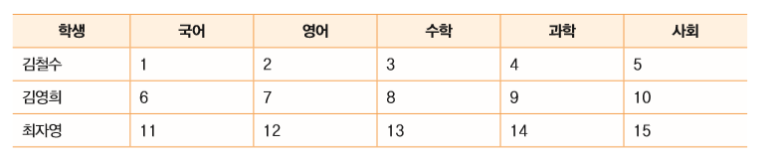
2차원 리스트
2차원 테이블 표시
# 2차원 리스트를 생성한다.
s = [
[ 1, 2, 3, 4, 5 ] ,
[ 6, 7, 8, 9, 10 ],
[11, 12, 13, 14, 15 ]
]
print(s)
[[1, 2, 3, 4, 5], [6, 7, 8, 9, 10], [11, 12, 13, 14, 15]]

Slide 43
동적으로 2차원 리스트 생성
# 동적으로 2차원 리스트를 생성한다.
rows = 3
cols = 5
s = [ ]
for row in range(rows):
s += [[0]*cols]
print("s =", s)
s = [[0, 0, 0, 0, 0], [0, 0, 0, 0, 0], [0, 0, 0, 0, 0]]

Slide 44
2차원 리스트 요소 접근
s = [
[ 1, 2, 3, 4, 5 ] ,
[ 6, 7, 8, 9, 10 ],
[11, 12, 13, 14, 15 ]
]
# 행과 열의 개수를 구한다.
rows = len(a)
cols = len(a[0])
for r in range(rows):
for c in range(cols):
print(s[r][c], end=",")
print()
1,2,3,4,5,
6,7,8,9,10,
11,12,13,14,15,

Slide 45
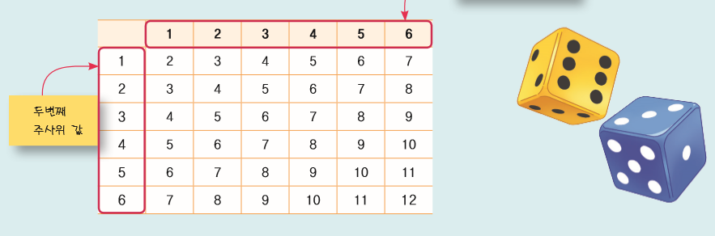
Lab: 연락처 관리 프로그램
2개의 주사위를 굴리면 다음 표와 같이 36가지의 결과가 나온다. 이것을 6×6 크기의 2차원 리스트로 생성하여 보자.
[[2, 3, 4, 5, 6, 7], [3, 4, 5, 6, 7, 8], [4, 5, 6, 7, 8, 9], [5, 6, 7, 8, 9, 10], [6, 7, 8, 9, 10, 11], [7, 8, 9, 10, 11, 12]]

Slide 46
Solution
rows = 6
cols = 6
table = [ ]
# 2차원 리스트를 생성한다.
for row in range(rows):
table += [[0]*cols]
# 2차원 리스트의 각 요소에 rows와 cols 값을 더하여 저장한다.
for row in range(rows):
for col in range(cols):
table[row][col] = (row+1+col+1)
print(table)

Slide 47
Lab: TIC-TAC-TOE 게임
다음과 같이 텍스트 모드에서 컴퓨터와 사람이 Tic-Tac-Toe 게임을 할 수 있는 프로그램을 작성하여 보자.
| |
---|---|---
| |
---|---|---
| |
다음 수의 x좌표를 입력하시오: 0
다음 수의 y좌표를 입력하시오: 0
X| O|
---|---|---
| |
---|---|---
| |
다음 수의 x좌표를 입력하시오: 1
다음 수의 y좌표를 입력하시오: 1
X| O| O
---|---|---
| X|
---|---|---
| |
...

Slide 48
Solution
board= [[' ' for x in range (3)] for y in range(3)]
while True:
# 게임 보드를 그린다.
for r in range(3):
print(" " + board[r][0] + "| " + board[r][1] + "| "
+ board[r][2])
if (r != 2):
print("---|---|---")
# 사용자로부터 좌표를 입력받는다.
x = int(input("다음 수의 x좌표를 입력하시오: "))
y = int(input("다음 수의 y좌표를 입력하시오: "))

Slide 49
Solution
# 사용자가 입력한 좌표를 검사한다.
if board[x][y] != ' ':
print("잘못된 위치입니다. ")
continue
else:
board[x][y] = 'X'
#컴퓨터가 놓을 위치를 결정한다. 첫 번째로 발견하는 비어있는 칸에 놓는다.
done =False
for i in range(3):
for j in range(3):
if board[i][j] == ' ' and not done:
board[i][j] = 'O';
done=True
break;

Slide 50
헥심 정리
리스트는 많은 데이터를 저장할 수 있는 자료 구조이다. 리스트에 요소를 추가할 때는 append()를 사용한다.
리스트의 길이는 len()로 계산할 수 있고 리스트의 요소들을 정렬하려면 sort()를 호출한다.
리스트도 2차원으로 만들 수 있가. 2차원 리스트는 1차원 리스트의 모임으로 구성된다.

Slide 51
Q & A

